Slide 1
Levend wezen van papier
Jolein Jacobs & Jolien Willems

Slide 2
Wat gaan we doen?
We gaan werken met lijnen. Deze lijnen gaan we gebruiken om een levend wezen te maken van papier.
Laat jouw eigen levend wezen ontpoppen!

Slide 3
Voor de duidelijkheid
Als je dit symbooltje op de PowerPoint tegenkomt, staat er nog extra uitleg in de notities onder de dia.
Dit kan bijvoorbeeld gaan over ander materiaal dat je ook kan gebruiken.
!!

Slide 4
Dit heb ik nodig:
Wit papier
Krantenpapier
Dik wit papier (of een ander soort papier)
Tekenpotlood
Stift (of gekleurd potlood)
Gekleurde vouwblaadjes (of gekleurd papier)
Lijm
Schaar

Slide 5
Even ter inspiratie ...
Deze twee kunstenaars werken allebei met lijnen. Er zijn verschillende soorten lijnen. Je ziet dat de kunstenaars er telkens op een verschillende manier mee aan de slag gaan.
Bekijk de verschillende kunstwerken en let goed op de verschillende soorten lijnen die gebruikt worden.
Laat je inspireren...

Slide 6
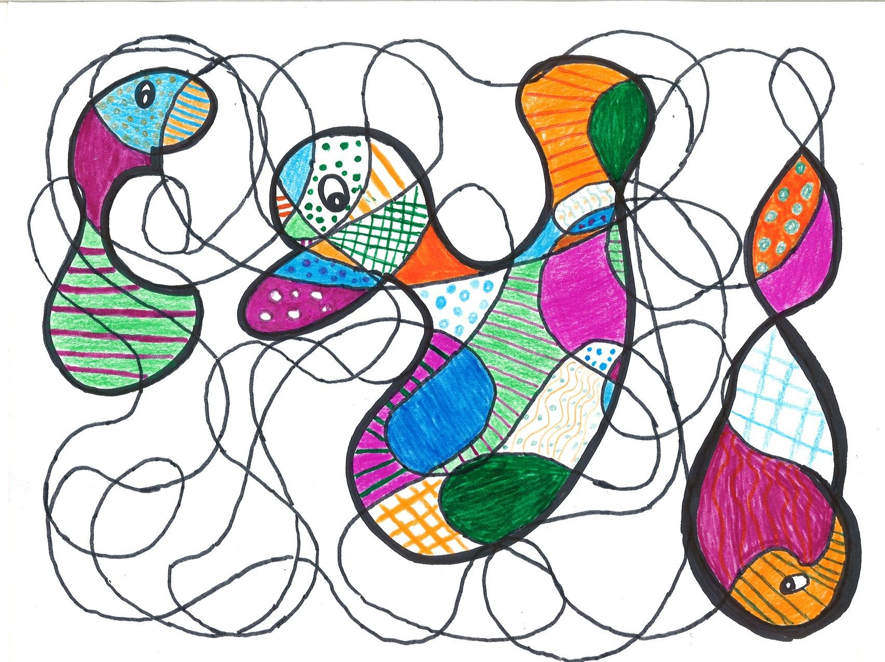
Jean Dubuffet

Slide 7
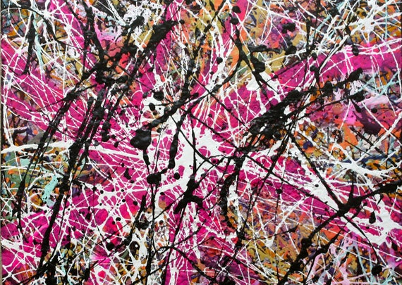
Jackson Pollock

Slide 8
Aan de slag!
Neem één van de 3 papieren die je voor je hebt liggen (wit papier, krantenpapier en dik papier).
Maak dit papier tot een propje en vouw het daarna terug open.
Doe dit nu ook met de twee andere papieren.
!!
Notes:
Als je deze soorten papier niet hebt, kan je dit ook met ander papier doen.

Slide 9
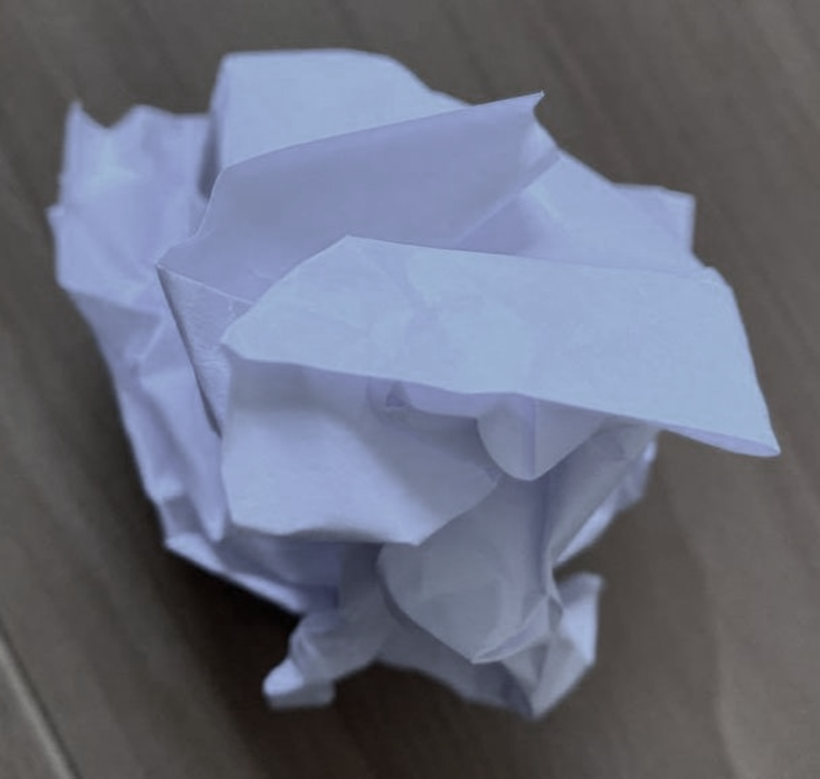
Wit papier

Slide 10
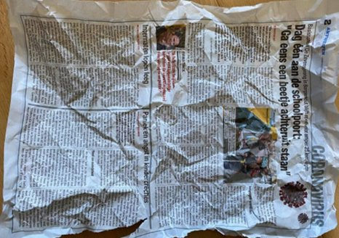
krantenpapier

Slide 11
Dik wit papier

Slide 12
Aan de slag!
Overtrek nu bij elk opengevouwen papier de vouwlijnen met potlood.
!!
Notes:
Bij het krantenpapier kan je best een andere kleur potlood gebruiken. Grijs zie je niet goed op dit papier.

Slide 13
Aan de slag!
Neem één van de drie papieren. Overtrek nu een aantal willekeurige lijnen die je aanspreken met stift. Probeer deze te verbinden tot er een figuur van een levend wezen ontstaat.
Doe dit op alle drie de papieren.
Laat je fantasie de vrije loop gaan...

Slide 14
Wit papier

Slide 15
krantenpapier

Slide 16
Dik wit papier

Slide 17
Aan de slag!
Leg nu je drie papieren met levende wezens even aan de kant. Deze heb je straks terug nodig.
Neem nu de vouwblaadjes.
Kies één blaadje waarmee je wil werken.
Maak willekeurige vouwen in het blaadje. Let op dat je niet altijd in dezelfde richting vouwt.
Plooi het vouwblaadje terug open.
!!
Notes:
Als je geen vouwblaadjes hebt, dan kan je ook met gekleurd papier werken.
Uit dit gekleurd papier knip je een vierkant (16cm x 16cm).

Slide 18
Plooien in vouwblaadje

Slide 19
Met dit vouwblaadje gaan we je levende wezen echt tot leven brengen. Denk aan een rups die ontpopt tot een vlinder. Zo kan jouw levend wezen tot nieuw leven komen.

Slide 20
Aan de slag!
Kies nu welk stuk je wil gebruiken. Dit kan een deel van het blaadje zijn dat je uitknipt, een aantal kniplijnen die je maakt of heel het blaadje. Dit kies je helemaal zelf.
Vouw nu terug op de vouwlijnen die je al gemaakt hebt in je vouwblaadje.

Slide 21
Geplooid zelfgekozen stukje

Slide 22
Aan de slag!
Neem opnieuw je 3 papieren met je levende wezens.
Kies uit deze drie je favoriete levend wezen waarmee je verder wil werken.
Op dit levend wezen ga je je eigen gevouwen ontpopping kleven. Je mag zelf kiezen waar op je levend wezen je deze ontpopping kleeft.
Als je wil mag je nog extra vouwen in je ontpopping aanbrengen of bepaalde stukjes plat drukken.
Je kan eventueel nog wat details aanbrengen op je ontpopping zoals bijvoorbeeld een oogje …

Slide 23
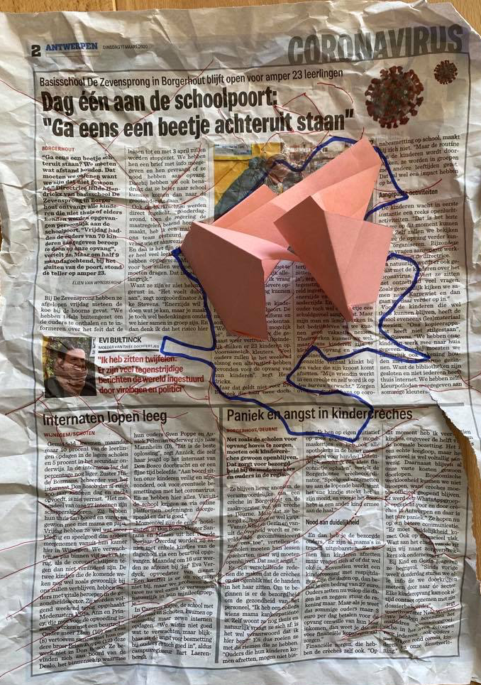
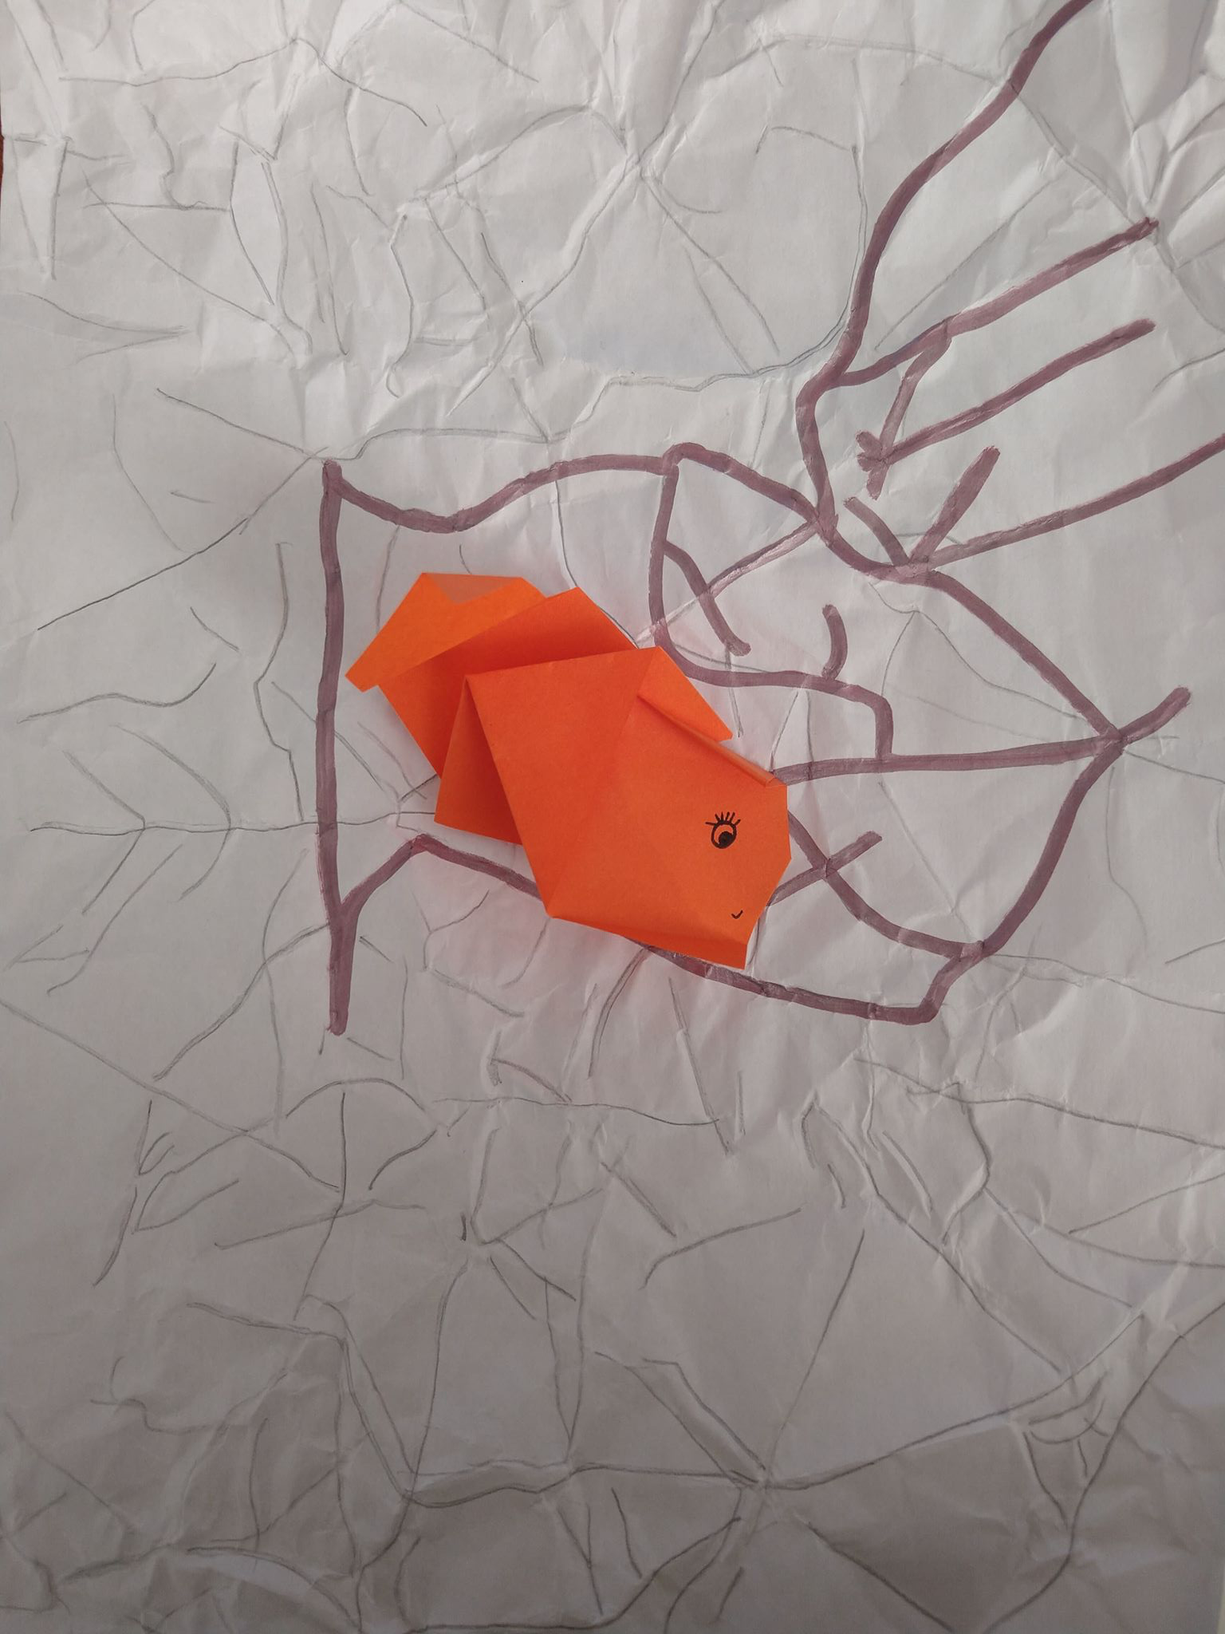

Slide 24
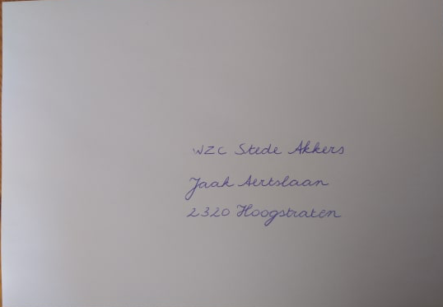
Als cadeautje?
Wil je graag iemand verrassen met je levend wezen?
Dat kan zeker!
TIP: mensen in een zorghuis zouden hier heel blij mee zijn.
Neem een envelop waar je wezen in past of vouw je blad zodat je wezen er op die manier in past.
!!
Notes:
Het maakt niet uit hoe groot de envelop is.

